Slide 1
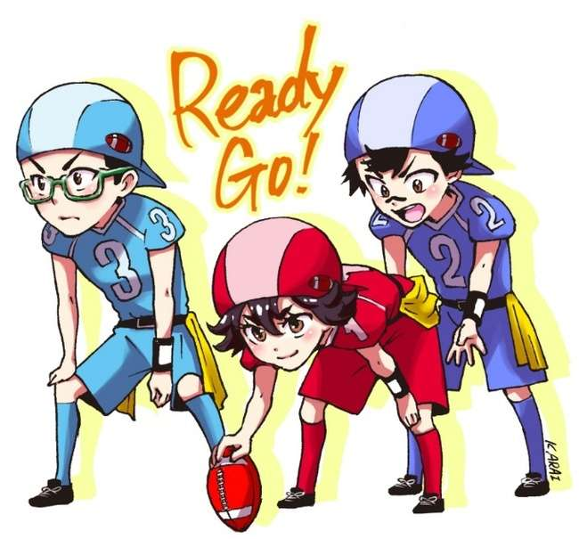
ワクワク、キラキラ
令和５年度
楽しい フラッグフットボール！
話し合って決めた
作戦を使うよ！
ルールを守って
ワクワク するね
楽しくプレーしよう！
仲良く 楽しく
安心・安全な
フラッグフットボール
みんなで
キラキラ 輝くよ☆
川崎市立小学校 巡回教室用

Slide 2
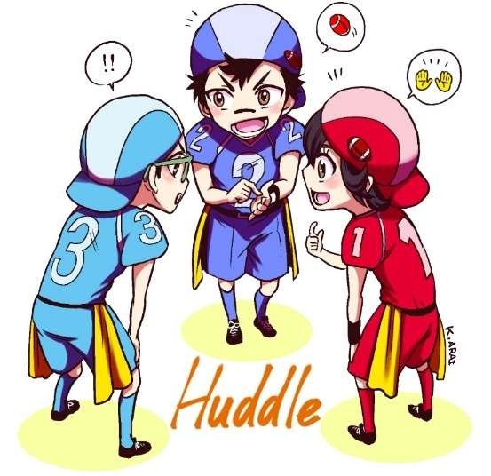
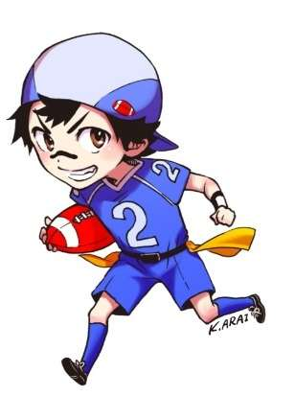
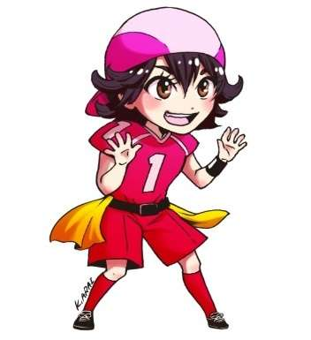
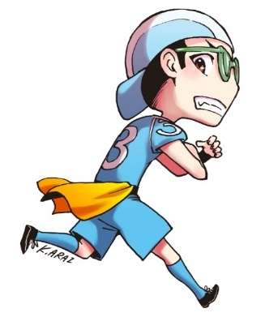
フラッグフットボールの魅力
ルールを工夫して
易しいゲームを楽しめる
言語活動の充実
コミュニケーション能力を高める
「動きの言語化」＝「話し合い」
◎ ボールを持っている子と
ボールを持たない子が活躍できる
◎ 役割（ポジション）を変えて
だれでも得点できる楽しさを味わえる
◎ 自分の考えを相手に伝える
◎ 相手の話をよく聞く
◎ だれでもゲームに進んで取り組める
◎ みんなで作戦を考える
◎ 仲良く、楽しく活動できる
◎ 文科省 言語活動の充実に関する指導事例集より

Slide 3
コーチ達の共通指導 「 PATROL 」
Process「結果ではなく、経過を重視しましょう」
結果を評価するのではなく、経過を重視しましょう。
Acknowledgement「承認しましょう」
プレーヤーの意思を尊重し、その行動や言動を認めることが重要です。
自分の存在を認められることが、プレーヤにとって大きな励みになります。
Together「一緒に楽しみ、考えましょう」
Respect「尊敬しましょう、尊重しましょう」
年齢、性別に関係なく、すべての人を尊敬しましょう。
Observation「よく観察しましょう」
体調は万全か、悩み事はないか。見ていなければわかりません。「見られている」
ことでプレーヤーは安心します。
Listening「話をよく聴きましょう」
自分が話すより、プレーヤの話を聴く時間を多くとりましょう。指導者が「なってほしいプレーヤー」ではなく、プレーヤー自身が「なりたい」自分を意識し、気づかせるためには、プレーヤー自身にたくさん話す機会を作ってあげましょう。

Slide 4
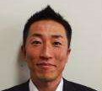
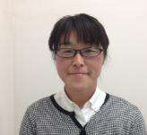
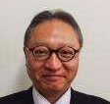
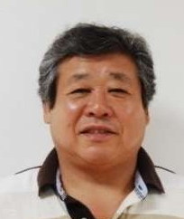
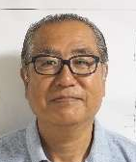
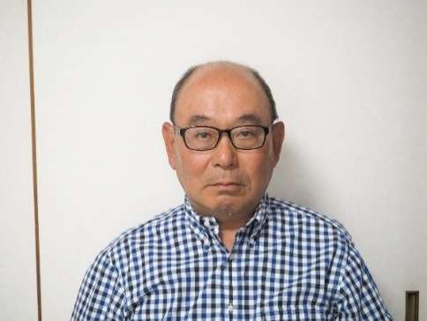
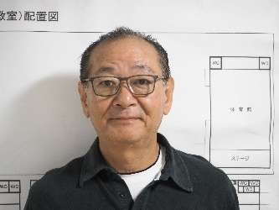
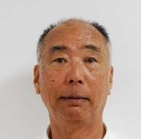
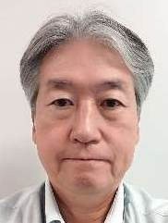
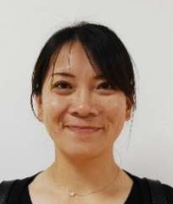
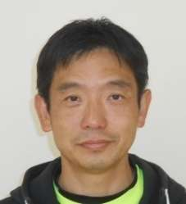
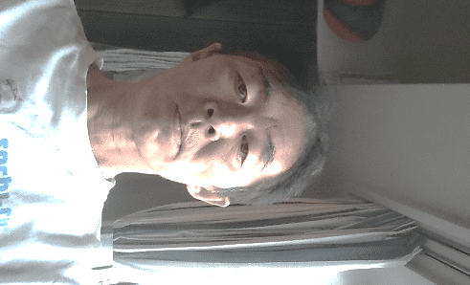
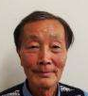
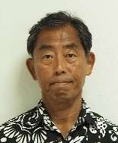
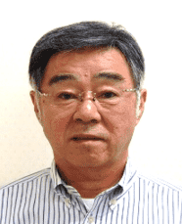
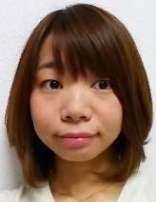
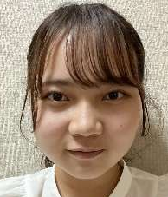

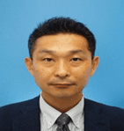
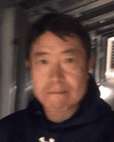
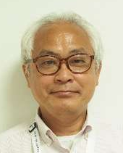
フラッグフットボールを
やさしく、わかりやすく、親切、丁寧に教えてくれる 素敵なコーチの皆さん
モリモリ
まっちゃん
ホッピー
かきぴー
ナカヨッシー
いなか
ボス
クラッチー
ごんば
ハッピー
あっくん
ミッチー
オカベチー
きいちゃん
しばちゃん
マツ
児童の感想より
◎わかりやすい言葉で親切に丁寧に教えてくれた。
◎楽しかった、もっとやりたい。
◎褒めて（認めて）くれて嬉しかった。
◎笑顔で接してくれたのでコーチと楽しく話せた。
まほちん
サブ
やまちゃん
テケ
マーティン
◎初めてのスポーツだから失敗はOKと安心させてくれた。

Slide 5
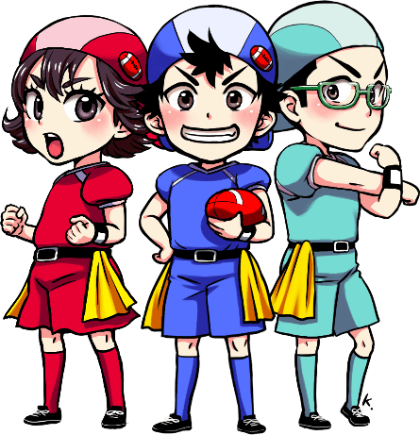
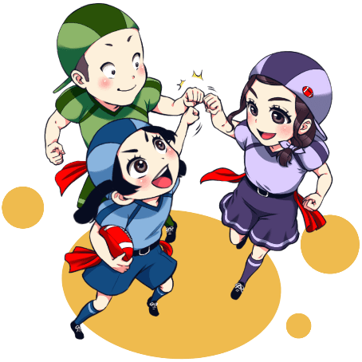
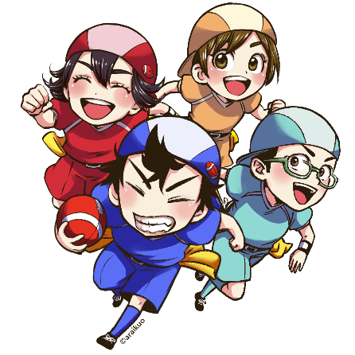
藤子・F・不二雄 ミュージアムカップ
ルールの解説
巡 回 教 室
攻撃3人 対 守備2人
１～４年生の部 ３人 対 ３人
1～6年生の部 4人 対 4人

Slide 6
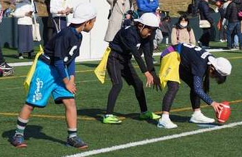
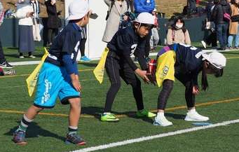
センタースナップ で プレー開始
ボールの先端を地面につける
センターの頭はスタートラインから出ない
Ready
G o !

Slide 7

ゾーン得点方法
0/M
0点
1点
2点
3点
５Mラインがスタートライン
５Mラインの中央にボールを セットしてゲーム開始
５M
攻撃側が守備側にフラッグを 取られた場所（ゾーン）が得点
10M
守備は10Mラインがスタートライン
15M
攻撃と守備の合計点数で 勝敗を決める
20M
25M
横幅は15M

Slide 8
得点方法 巡回教室は原則 ６回まで
 | 1回 | 2回 | 3回 | 4回 | 5回 | 6回 | 合計
先攻 チーム | 0 | 1 | 2 | 3 | 2 | 1 | ９
後攻 チーム | 2 | ２ | 0 | 1 | 2 | 3 | １０

Slide 9
ルール
◎フラッグフットボールでは相手と接触をしないように努めます。
◎攻撃側選手は、守備側選手を避けて動きます。
◎守備側選手は、スクリーンブロックをしている攻撃側選手を避けて動きます。
ゾーンの得
◎ センタースナップでQBがボールを落としたら０点。
◎ 攻撃側はスタートしたらスタートラインの内側には戻れません。
◎ 攻撃側のプレーヤーは７秒以内にスターラインを超えないと反則。
◎ スタート後、ボールを落としたり、手のひらと足の裏以外が地面に
着いたら、プレー終了
攻撃
ゾーンの得
◎ ボールキャリアのフラッグが取られた時は腰の位置が得点です。
◎ 守備はセンターのスナップ後、スタートできるがスタートラインの
中のゾーンには入れません。
守備

Slide 10
パスのルール
◎ パスはキャッチできず落としたら ０点 です。
◎ パッサーは（パスを投げる人）スタートラインを超えて投げる、踏んで投げる
と反則。また、スタートラインを超えてから内側に戻って投げたら反則。
◎ 特別ルール パスは難しいため０点ゾーンでパスキャッチできたら１点獲得。
◎ パッサーはスタートライン内側のコート内で７秒以内どこからでもパスはで
きます。
◎ 守備は空中にあるボールをはたき落とせば ０点。
◎ インターセプト（空中にあるボールをキャッチ）して相手の陣地にフラッグを
取られないで運べば３点獲得。

Slide 11
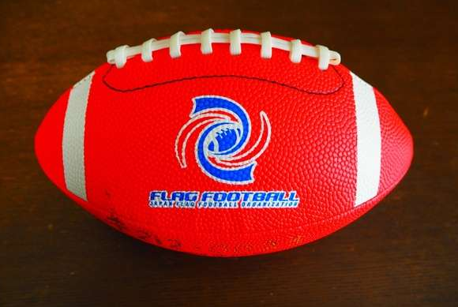
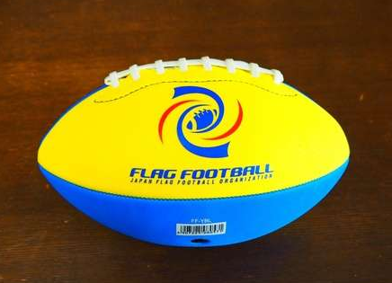
巡回教室で使用するボールの例

Slide 12
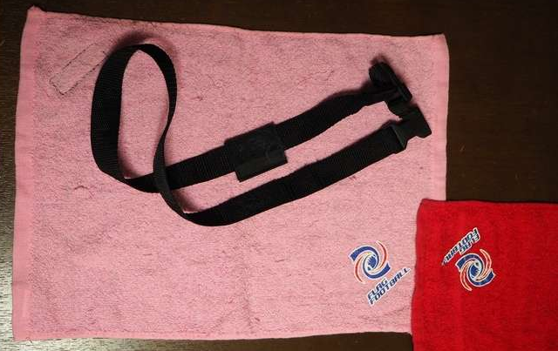
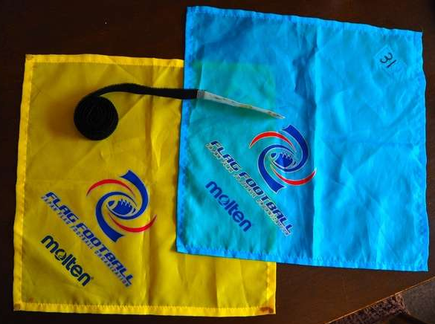
巡回教室で使用するフラッグの例
タオル地のフラッグ ベルトはソケット型
化学繊維時のフラッグ ベルトはマジックテープ

Slide 13
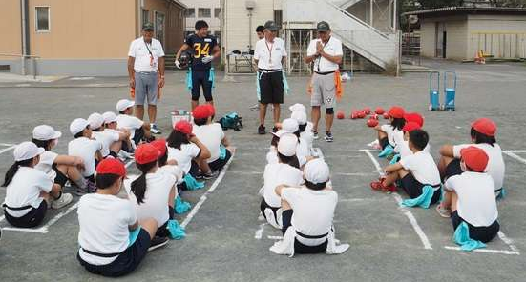
１回目の指導
フラッグの装着と安全確認
約５分間
挨拶・自己紹介
◎ シャツ・イン ◎ ベルトのカチャはおへそ
◎ フラッグは真横 ◎ 余ったベルト巻き込む
新フラッグの
装着方法は別
練習場所の確認
3点
2点
1点
0点
3点
2点
1点
0点
●●●●●●
●●●●●●
フラッグ は 児童数
ボールは最低4個
Ｂ・Ｄ班はここで帽子は白
フラッグフットボールとは
●●●●●●
●●●●●●
◎ アメフトのルールを工夫して、誰でもが楽しめる鬼ごっこ
( 話し合って作戦を立てるからスーパー鬼ごっこ )
◎ 守りはボールを持っている人のフラッグを取る
◎ 攻撃も守備も身体接触を避ける
それでもぶつかったらお互いに ごめんね
Ａ班はここで帽子赤
Ｃ班はここで帽子赤

Slide 14
W ブロック作戦
３．４年生１回目の指導
約５分間×２回
守り ディフェンスバック
守り ディフェンスバック
守りがいないところを
見つけて
ジグザグに走る
ブロック
ブロック
スタートライン
センター
レシーバー
Ready Go！
クォーターバック

Slide 15
パス作戦
３．４年生１回目の指導
約５分間×２回
センターとレシーバーは
１～２歩前進したら振り返って
QBからのパスをキャッチ
スタートライン
レシーバー
センター
Ready Go！
クォーターバック
QBはセンター又はレシーバー
どちらかに下から優しくパス

Slide 16
パスと見せて QBが走る
応用・試合で使ってね！
センターとレシーバーは
１～２歩前進したら振り返る
パスをもらうふりをしてブロックに行く
ブロック
ブロック
スタートライン
センター
レシーバー
Ready Go！
クォーターバック
QBは パスと見せて走る

Slide 17
わたすか、わたさないか作戦
（レシーバーが走る！）
４年生２回目の指導
約５分間×２回
ブロック
クォーターバック
レシーバー
ボールを持ったふり
センター
Ready Go！で後ろをむく
クォーターバック
レシーバー
ボールを渡す

Slide 18
わたすか、わたさないか作戦
（QBが走る！）
４年生２回目の指導
約５分間×２回
ブロック
ボールを持ったふり
センター
Ready Go！で後ろをむく
クォーターバック
レシーバー
フェイク

Slide 19
かたまり作戦 その1 （ボールは背中にかくす）
３年生２回目の指導
約５分間×２回
Ready Go！で３人が集まる
レシーバー
クォーターバック
センター
走る人の背中にボールを渡し１，２，３のかけ声でいっしょに走り出す

Slide 20
かたまり作戦 その2 （ボールはお腹にかくす）
３年生２回目の指導
約５分間×２回
Ready Go！で３人が集まる
レシーバー
センター
クォーターバック
走る人にボールを渡し１，２，３のかけ声でいっしょに走り出す

Slide 21
かたまり作戦と見せてパス
応用・試合で使ってね！
レシーバー
クォーターバック
センター
Ready Go！で３人が集まる

Slide 22
守 り （横 作戦）
守り ディフェンスバック
僕は左側を守るね！
僕は右側を守るね！
守り ディフェンスバック
５M
攻めに接触（ぶつかったら） したら反則だよ！
スタートライン

Slide 23
守 り （縦 作戦）
僕は後ろで
守るね！
守り ディフェンスバック
５M
攻めに接触（ぶつかったら）は
反則だよ！
僕はReadyGo！で
前に動いてフラッグを取りに行くよ！
守り ディフェンスバック
スタートライン

Slide 24
ゲーム ３･４ 年生
２回目の指導
約１５分間
守備側
では、ゲームをしましょう！
● 勝ち負けの結果にこだわらず、みんなで協力することと
話し合って作戦を立てることが大切です
● 体育の授業は「仲良く・楽しく」 です！
●セレモニーを行います
① 向かい合って、挨拶・握手は しない！（コロナ対策）
② ジャンケンで先攻/後攻を決める
③ 先攻チームが６回
（回数は残り時間・人数で決める）
メンバーを代えながら攻撃します
●６回攻撃したら攻守交代です
それでは開始 ピピー
あと３回 あと２回 あと１回 ピピー終了
攻守交代 ⇒ それでは６回攻撃します
開始 ピピー あと３回 あと２回 あと１回
ピピー終了
失敗した仲間を責めたりせず、勝っても負けても仲良く楽しく
ゲームをしましょう！
●では、
対戦相手を代えて、第２試合をしましょう！
※ 残り時間に余裕があれば、第３試合を行う！
○ 授業のまとめ（感想） 片づけ
約5分間
攻撃側

Slide 25
作戦カード ３点
２点
１点
０点
作戦カード ３点
２点
１点
０点

Slide 26

参考資料
守備３人 前1人・後2人のゾーンディフェンス
QB
Ｃ
WR
5y
10y
15y

Slide 27
参考資料
守備３人 前2人・後1人のゾーンディフェンス
QB
Ｃ
WR
5y
10y
15y

Slide 28
参考資料
守備３人 マンツーマン
QB
WR
Ｃ
WR
5y
10y
WRが左の時
WRが右の時
15y

Slide 29
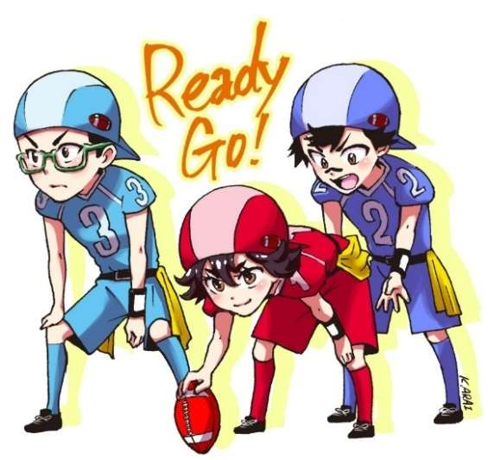

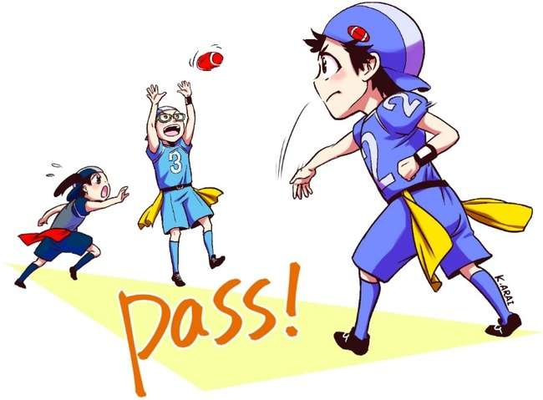
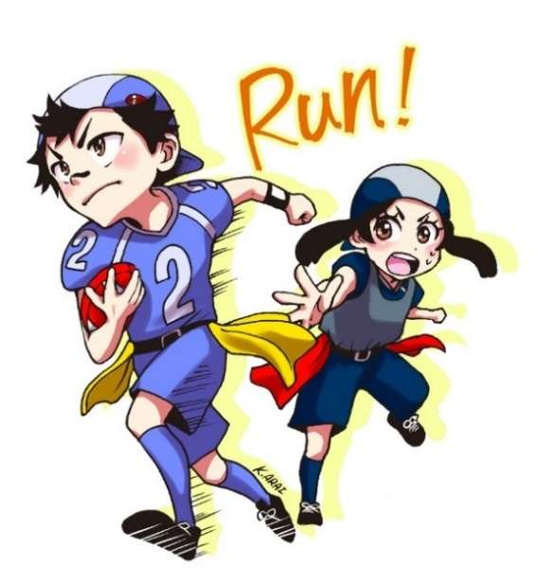

藤子・F・不二雄 ミュージアムカップで会いましょう！

Slide 30
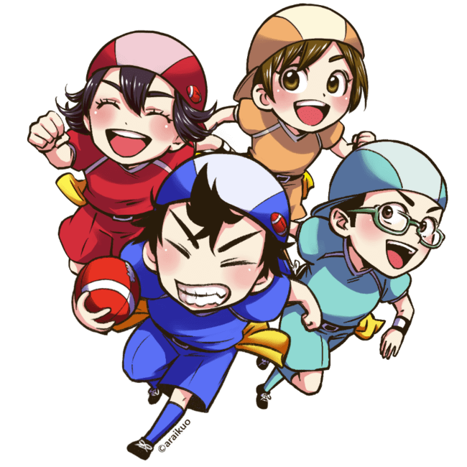
参考資料
学 校 教 育 について

Slide 31

小学校は 2020年 学習指導要領 全面実施
これからの社会が、どんなに変化して予測困難になっても、自ら課題を見付け、
自ら学び、自ら考え、判断して行動し、それぞれに思い描く幸せを実現して欲しい。
そして、明るい未来を、創って欲しい。
生きる力（学校で学んだことが明日、そして将来につながる）学びの、その先へ
自ら判断し
  自ら行動する力
自自ら考え
・マニュアル人間
・指示待ち人間
をつくらない

Slide 32
生きる力を育むための3本の柱
学んだことを人生や
社会に生かそうとする
学びに向かう力、
人間性など
意欲
実際の社会や生活で
生きて働く
基礎的・基本的な
知識 及び 技能
未知の状況にも
対応できる
思考力、判断力、
表現力など
活用
習得
言語活動の充実
言葉の力
三つの力をバランスよく 育みます
◎ 学習指導要領

Slide 33
生きる力を育むための楽しい授業
In Put ⇒
主体的・対話的で深い学びを重視した授業改善
「何を学ぶか」だけでなく「どのように学ぶか」
Out Put ⇒
◎一つ一つの知識が
つながる授業
◎共に考え、学び、
新しい発見や
豊かな発想が
生まれる授業
・わかった！
・できた！
・おもしろい！
・楽しい
◎見通しを持って、
粘り強く取り組む力
をつける授業
◎自分の学びを振り返り、
次の学びや生活に
生かす力を育む授業
楽しさや喜びと感動する授業
◎ 学習指導要領

Slide 34
インクルーシブル教育 inclusive education
仲間はずれにいない・排除しない
「障害のある子ども達が、健常な子ども達と共に学び、 共に生活して行くことが当たり前」
巡回教室に参加
・車椅子使用
・外見では判断がつか
ない内面的な障害
・日本語がまだ理解で
きない
・ビジャーブ
という社会をつくる
多文化共生＝共に生きる
川崎市は
様々な国の方々が住んでいる街

